Slide 1
Workshop CIR01_00021 PACK
16 novembre 2022
presso
la Sezione di Bari
dell’Istituto Nazionale di Fisica Nucleare

Slide 2
XXXXXXX XXXXXXX
Borsa di studio per attività di formazione ad indirizzo tecnologico
Piano Stralcio “Ricerca e Innovazione 2015-2017”
“PNIR - Programma Nazionale Infrastrutture di Ricerca”
Avviso D.D. n. 2595 del 24.12.2019
per la concessione di finanziamenti finalizzati al
Rafforzamento del capitale umano delle Infrastrutture di Ricerca
Progetto CIR01_00021 PACK
CUP I82F20000330001
Codice identificativo della posizione CIR01_00021_XXXXXXXX

Slide 3
Titolo borsa «Ottimizzazione dei sistemi amministrativi dell’Università Vanvitelli necessari al potenziamento e alla gestione di KM3NeT nell’ambito del PIR-001_00021 CUP B22F20000290005»

Slide 4
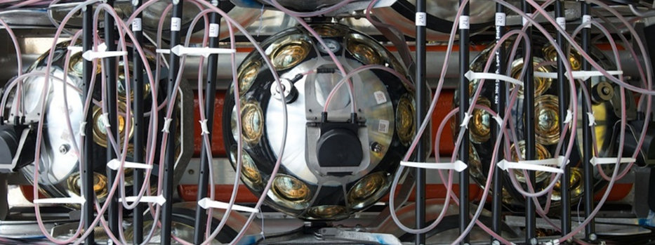
IL PROGETTO

Slide 5
OBIETTIVI REALIZZATIVI
OBIETTIVO REALIZZATIVO 1
OBIETTIVO REALIZZATIVO 2
OBIETTIVO REALIZZATIVO 3
OBIETTIVO REALIZZATIVO 4

Slide 6
GRAZIE

